Slide 1
Использование короткометражных фильмов на уроках РКИ (уровни А2-В1) в качестве практической активизации коммуникативных умений

Slide 2
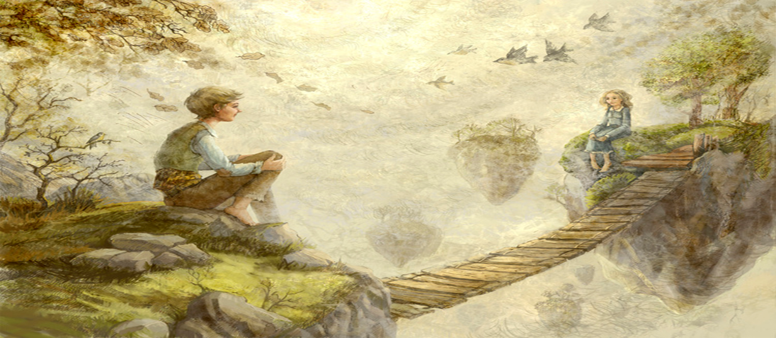
«Несмотря на то что фильм - искусство визуальное, основное развитие сюжета происходит не на экране, а в промежутках между кадрами: в умах зрителей которые, с одной стороны, воспринимают кинонарратив и передаваемый через него опыт, а с другой — реконструируют пропуски, возникающие при наррации, на основе индивидуального и коллективного опыта» (Кейт Оатлей)

Slide 3
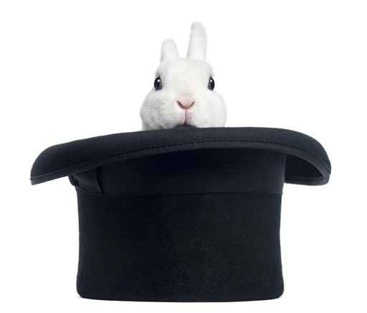
Опрос преподавателей РКИ позволил определить наиболее востребованный жанр видео, применяемых на уроке:
художественный фильм: короткометражки, полный метр (эпизоды), музыкальные клипы - 89,6 %,
учебные видео - 78,6 %,
мультфильмы - 57,1%
Этот ответ определил вопрос

Slide 4
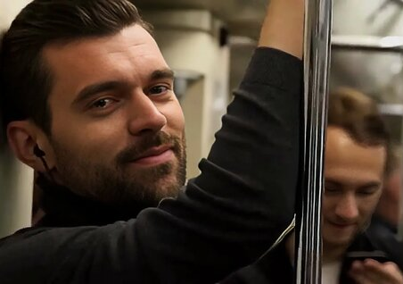
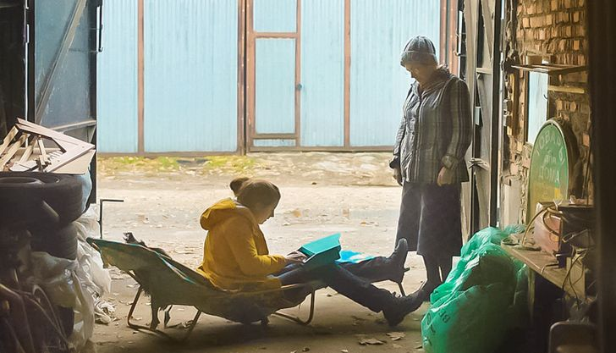
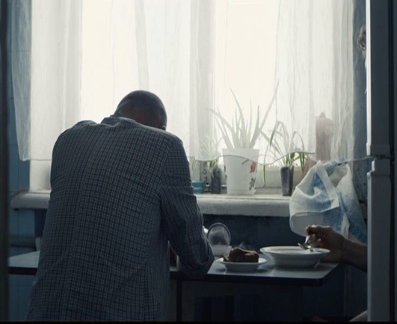
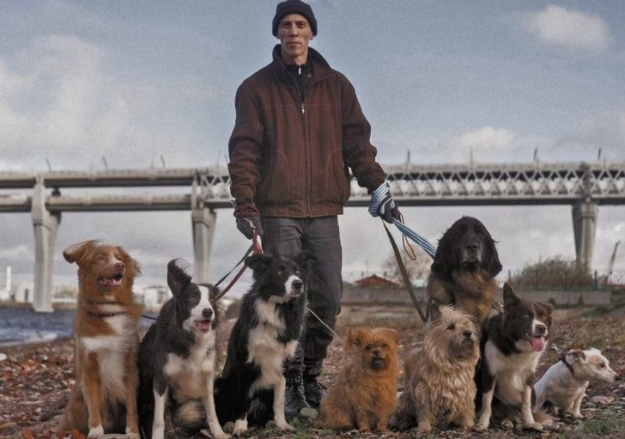
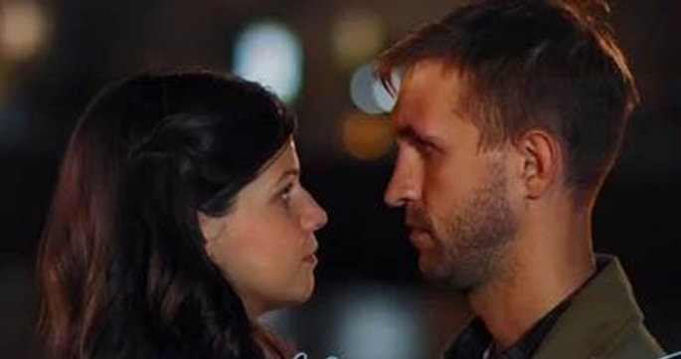
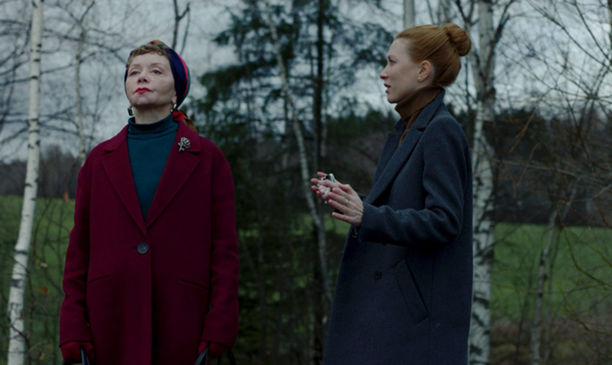
Почему короткометражные фильмы?

Slide 5
Преимущества короткого формата:
Доступность: возможность интеграции в занятие + визуальная поддержка: помогает
студентам лучше понять контекст.
Разнообразие жанров: комедия, драма, анимация; 5–20 минут + концентрированные
сюжеты, живые диалоги, выразительные образы.
Разнообразие тем: социальные проблемы \ личностные драмы \ культура и
идентичность – рай для преподавателя! = семейные ценности, дружба, любовь,
социальные проблемы, исторические события; фильмы отражают все аспекты
российской культуры, традиций и менталитета; позволяет студентам не только
изучать язык, но и осваивать культурные коды: жесты, интонации, бытовые реалии.
Лингвистические аспекты: лексический и грамматический материал: синтаксические
конструкции, свойственные разговорной речи: фразеологизмы, сленг – отражение живой коммуникации
+ новый и ранее изученный материал вводится в нетрадиционной форме
Эмоционально - интеллектуальное вовлечение: лингвокультурные коды
общения, формирование эмоциональной компетенци. Отношения между персонажами считываемая
проекция реальных коммуникативных моделей поведения и реакция на эмоциональные ситуации.
Вычленение скрытых смыслов, понимание невербальной информации и психологического
подтекста

Slide 6



Обучение должно отражать реальные коммуникативные потребности:
Особенности аутентичного фильма:
▪ естественный ритм;
▪ естественная интонация;
▪ естественное произношение;
▪ частичное наложение реплик (в том числе прерывание диалога);
▪ естественный темп речи;
▪ относительно бесструктурный язык, спонтанность;
▪ незавершённые предложения, сомнения, паузы;
▪ шум и голоса на фоне;
▪ разбросанная тематика в разговоре;
реальные эмоции

Slide 7
Классификация фильмов, основанная на уровневом подходе : адаптивные и дискурсивно-развивающие
Адаптивные:
лингвистический и экстралингвистический материал способствует формированию моделей речевого поведения, типичных для современной русской языковой среды;
соответствуют уровню А2;
диалоги могут рассматриваться как аналог речевого общения носителей русского языка;
содержат большое количество типичной лексики для решения повседневных коммуникативных задач;
цель включения фильмов в обучение - введение моделей коммуникативных ситуаций и их воспроизведение студентами.
Дискурсивно-развивающие:
тема, проблемы, сюжет и композиция стимулируют речевую активность иностранных студентов 1 Сертификационного уровня (В1) и выше;
к ним относят сюжеты относительно сложные по сюжетному и философскому замыслу;
их выбирают для создания коммуникативных ситуаций с целью порождения собственных высказываний и
предполагает достаточную сформированность речевых навыков
цель: формирование страноведческой, дискурсивной и других компетенций (требует значительных временных затрат и большей концентрации внимания студентов).
Выделяют следующие подгруппы:
философско-социальные
историко-социальные,
литературные экранизации ( эпизоды)

Slide 8

Как интегрировать фильмы в занятия?
Методические подходы

Slide 9


Три шага…. они же - этапы
1
2
3
Предпросмотр = предварительная работа
Демонстрационный этап = просмотр (два подэтапа)
Постдемонстрационный этап = контроль

Slide 10

1. ПРЕДОСМОТР = Предварительная работа
Просмотр трейлера или постера (р\р).
Обсуждение темы и лексики (уч. листы):
знакомство с новой лексикой, не входящей в лексический минимум;
разговорная лексика, а также лексика, имеющая ограниченную сферу употребления (напр., молодёжный сленг);
для семантизации новой лексики используются беспереводные способы: дефиниция или толкование значения слова. На этом же этапе вводят и ключевую (программную) лексику и грамматику.
Основные задачи выполнения заданий перед демонстрацией фильма: установка на понимание содержания фильма и снятие языковых и страноведческих трудностей

Slide 11
2. ДЕМОНСТРАЦИОННЫЙ ЭТАП = просмотр (два подэтапа)
1.Первый просмотр (1 подэтап) внимательное прослушивание и наблюдение. Студенты фокусируются на общем смысле, эмоциях героев, поэтому первый просмотр проходит без субтитров для общего понимания. Первый просмотр фильма с установкой на понимание содержания (конфликта) фильма Перед демонстрацией фильма студентам предлагаются 2-3 вопроса на понимание, на которые они должны будут ответить после просмотра фильма: Посмотрите фильм и скажите, были ли Ольга и Вадим (к\ф «Не мой») знакомы раньше? Или: Кого Ольга называет «чижик»? Можно предложить задание в тестовой форме. Наша цель - контроль понимания содержания фильма.
2. Второй просмотр (2 подэтап) фильма с установкой на выделение информации, которую студенты не поняли во время первого просмотра + фиксация ключевых фраз. Сейчас для уточнения деталей (или сложных диалогов) можно предложить субтитры или перевод слов (если уровень ниже B1). После просмотра обсуждение сюжета (лингвистические и нелингвистические знаки), персонажей и их мотиваций. Например, вопрос: А вы бы остались? Студенты отмечают эмоции героев: напр., вопрос: Когда Ольга приняла решение остаться в кафе (к\ф «Не мой»)? поведенческую логику, напр., вопрос: Почему Ольга вернулась? Почему (к\ф «Знаешь, мама…) когда мальчик с мамой уходят, в песне за кадром повторяются слова: «…плохих людей на свете не бывает…»?

Slide 12
3 - Постдемонстрационый этап = контроль
1. итоговый тест на понимание содержания фильмов и новой лексики;
2. устный развернутый ответ на вопрос по одной из тем, затронутых в фильме;
3. подготовка и презентация диалога в одной из ситуаций из фильма;
4. написание рецензии \эссе (по выбору).
Ожидаемый результат:
студенты должны знать общее содержание фильма,
помнить основные детали,
оценивать события,
давать характеристику действующим лицам, используя при этом слова и выражения из диалогов фильма

Slide 13
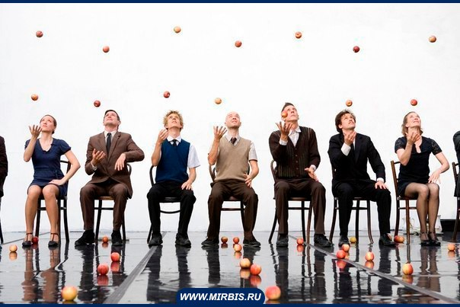
Методы активизации коммуникативной компетенции
Коммуникативная компетенция студентов предполагает знание языка, использование его в различных ситуациях.
Три ключевых метода в работе с короткометражными фильмами

Slide 14
Навыки аргументации - студенты учатся формулировать свои мысли и мнения, опираясь на увиденное. После просмотра студенты могут провести анализ содержания, включая обсуждение основных тем, персонажей и их мотиваций, а также культурных контекстов, отражённых в фильме.
Создание альтернативных сценариев: В качестве творческого задания студенты могут написать альтернативные сценарии для увиденного фильма, что позволяет им проявить креативность и развить языковые навыки. Этот метод включает в себя не только написание текста, но и работу над структурой сценария, диалогами и характером персонажей. Студенты могут работать в группах.
Ролевые игры на основе кинематографических персонажей: Использование персонажей из фильмов в ролевых играх эффективный метод активизации языковой практики. Студенты могут выбрать персонажей, анализировать их характер и мотивацию, а затем разыгрывать сцены, эта работа позволяет применять язык в различных ситуациях.

Slide 15
Упражнения и задания
1. Понимание контекста: просмотр фильма тренирует восприятие культурных и языковых нюансов (сленг, интонация, жесты). Короткометражки (например, «Лалай-Балалай» или «Двое») часто используют бытовой язык и культурные коды. Сленг вроде «бери выше» или интонация в сцене ссоры показывают эмоциональный окрас. Задание: выписать 3 фразы и разобрать их значение с учётом ситуации.
2. Интерпретация смысла: анализ визуала (кадры, цвета) и аудио (звук, диалоги) учит распознавать подтекст и невербальные сигналы. Визуал (серые тона = тоска, резкий монтаж = напряжение) и аудио (тишина вместо слов) создают подтекст. Например: в «Костре на ветру» молчание героя перед огнём говорит о внутреннем разладе громче диалогов. Задание: описать 2 сцены, где подтекст сильнее текста.
3. Развитие речи: обсуждение фильма — пересказ, аргументация, описание эмоций — стимулирует использование лексики и грамматики. Пересказ сюжета в 5 предложениях, аргументация («Почему герой поступил так?») и эмоции («Я почувствовал тревогу из-за...») активируют лексику. Пример: обсудить финал «Маруси» — тренировка сложных конструкций вроде «если бы он сказал…».
4. Практика взаимодействия: групповой анализ (дискуссия) развивает навыки диалога, адаптации к собеседнику и выражения позиции. Дискуссия в группе: один защищает героя, другой критикует. Это учит перефразированию («Ты имеешь в виду…»), вопросам («А как бы ты поступил?») и компромиссу («Почему Миша ушёл? Что он понял? Что для Лены главное?» ). Задание: разыграть спор по к\ф «Вкус».
5. Связь с реальностью: короткометражные фильмы отражают локальную идентичность, что помогает применять язык в аутентичных ситуациях. Российские короткометражки (например, «Взятка») показывают знакомые реалии: бюрократия, юмор, семейные конфликты. Это мостик к практике языка в жизни. Упражнение: составить диалог на основе сцены из фильма, будто ты в ней участвуешь. Пример: После просмотра обсудить, как молчание героя передаёт конфликт. Это учит «читать» и описывать мета- смыслы.

Slide 16
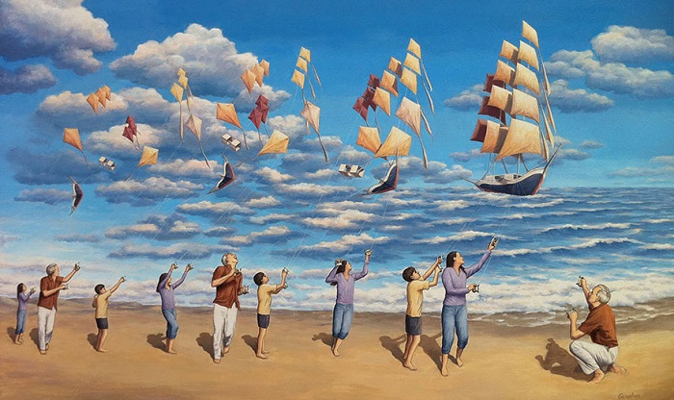
Практические аспекты использования фрагментов короткометражных фильмов на уроках РКИ.
обзор заданий и упражнений, направленных на формирование понимания звучащей монологической и диалогической речи (языковые маркеры культуры и идентичности) ,
методические характеристики и рекомендации.

Slide 17
ВОЗМОЖНЫЕ ВИДЫ ЗАДАНИЙ ( работа индивидуальная, в парах, группах):
Например, при работе с фильмом «Не мой» -разыграть в парах свою версию знакомства в кафе, на выставке или на студенческом вечере. Для инициирования диалога в задании используют фразы: «Привет! Прекрасная погода, правда ?», «Привет! Это ты мне назначил свидание?», «Привет! Прости, я опоздал(а), потому что……..» (Такие задания имеют ситуативный характер, во время их выполнения студенты стараются воспроизвести коммуникативное поведение носителей языка.)
В сильных группах можно предложить задание озвучить один из эпизодов фильма. Можно предложить озвучить фильм, в котором нет диалогов: «Встреча» https://yandex.ru/video/preview/10116989034643597914; «Варежка». https://yandex.ru/video/preview/2172123659283515014
Для дискуссии, связанной с проблематикой фильма, студенты (2 группы) получают задание: Существует мнение, что знакомиться в транспорте (в интернете) неприлично. Придумайте аргументы, подтверждающие это мнение (1 группа) и опровергающие его (2 группа). (Такая работа активизирует творческую деятельность учащихся, помогает им сформулировать собственное мнение по обсуждаемой проблеме).
Работа с фильмом предполагает выполнение заданий, связанных с видеорядом. Студенты могут описать внешность героев, задать друг другу вопросы о том, что мы видели, но не слышали в фильме (например: где гуляют Ольга и Вадим? Как долго они разговаривали? Чем заняты посетители кафе? Почему Ольга поняла, что Вадим – чижик?)
Прослушать эпизод без изображения и догадаться, что происходит на экране, проверить догадку и вторично просмотреть со звуком.
Смотреть видеоряд без звука, догадаться, о чем говорят герои, проверить догадку при вторичном просмотре.
Интересной коммуникативной работой может стать фильм, в котором нет реального диалога, но есть его имитация – короткие подписи , напр., «Билет без места» https://yandex.ru/video/preview/8538790365480325058

Slide 18
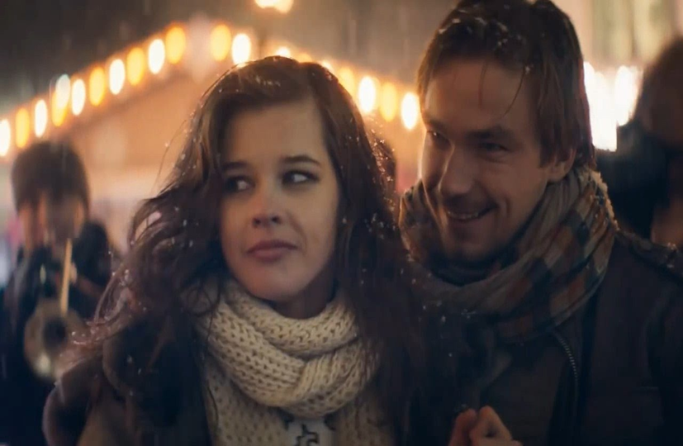
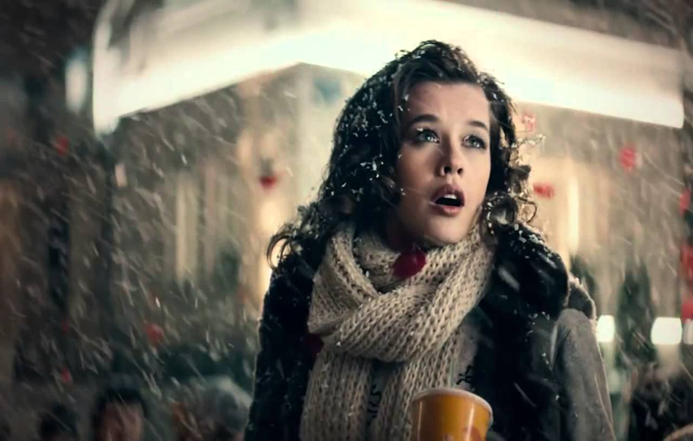
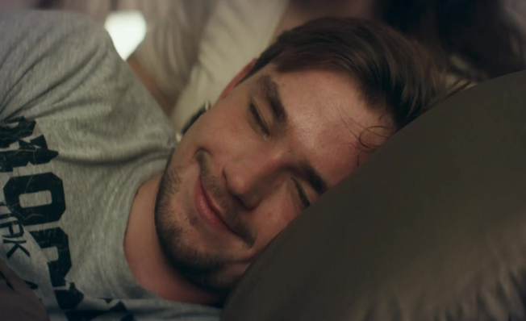
Упражнения и задания
на примере фильмов «Волшебное Рождество в Москве» и «Не мой», в которых максимальное количество информации организовано по принципу идентичности: совпадение диалогов, эмоций и фона

Slide 19

«Волшебное Рождество в Москве» https://yandex.ru/video/preview/16334225386909390467
Цель – закрепить лексику темы «Праздники в России». Тренировка навыка живой речи
Цель позволяет включить в план занятия следующие задания:
- прочитать предложения с определённой интонацией;
- прослушать текст и восстановите пропущенные слова;
- посмотреть фрагмент фильма (фильм) и расскажите его содержание. По звучащим образцам создать собственные высказывания (задание совершенствует говорение);
- посмотреть фрагмент фильма (фильм) и сформулировать основную идею;
- посмотреть фрагмент фильма (фильм) и согласиться с определённым утверждением;
- ответить на вопросы;
- выразить собственное мнение о героях фильма/ сюжете фильма

Slide 20
До начала просмотра студенты выполняют словарную работу: повторяют приставочные глаголы движения, знакомые глаголы, знакомятся с новыми. Преподаватель выявляет есть ли что-то непонятное, чтобы потом не отвлекаться, а полностью сосредоточиться на том, что студенты видят и слышат
Задание. Прочитайте слова и словосочетания. Составьте с ними предложения.
Волноваться (о ком? о чём?), наряжать(ся) – нарядить(ся) (кого? что?), удивляться – удивиться (кому? чему?), радоваться – обрадоваться (кому? Чему?), сниться – присниться (кто? что? кому?),уходить – уйти (куда? откуда?), убегать – убежать (куда? откуда?), входить – войти (куда?, выходить – выйти (откуда?), проходить – пройти (где?)
Задание. Прослушайте некоторые слова и словосочетания из видеосюжета. Обратите внимание на разницу в их написании и произношении.
Дед Мороз, Снегурочка, сбегаю, можешь, расслабиться, успокоиться, лодка, чувство, чего-то, никого, нарядили, ёлка, короткометражка

Slide 21
Задание . Прочитайте фразы в соответствии с эмоцией, которая указана в скобках.
Симпатичные туфли (утверждение) | Симпатичные туфли (вопрос) | Симпатичные туфли (восхищение)
У тебя есть? (удивление) | У тебя есть? (испуг) | У тебя есть? (сомнение)
Не уходи! (просьба) | Не уходи! (приказ) | Не уходи! (мольба)
Пойдём (вопрос) | Пойдём (приглашение) | Пойдём (просьба)
Офигеть (восхищение) | Офигеть (ужас) | Офигеть (удивление)

Slide 22
Задание Прослушайте фрагменты видеосюжета, в конце каждой реплики поставьте нужный знак «,», «?», «!», «?!», «.». 1. Аня: Слушай______ мы ничего не забыли_________
Паша: Что_______
Аня: Говорю: список проверь_____ Мы точно ничего не забыли_______
Паша: Малыш, мы забыли расслабиться и успокоиться________
Аня: Ну, у меня, прямо, _________ такое, что мы забыли чего-то.
Паша: Ну, что мы забыли? _____ поставили, нарядили, _______ накрыли, _________пригласили, _________ всем купили.
Аня: __________! А ты точно никого не забыл?
2. Девушка: Туфли новые купила_ Симпатичные__ Ой, я в них прямо такая фифа ____Ты же Вадим с сайта________
Молодой человек кивает
Девушка: Привет, Вадим_______ Я Оля_____ Блин____ Орудие пыток_________ Похоже, мой левой ноге нужен пластырь____ У тебя нет___
Вадим кивает
Оля: Ты уже заказал________
Вадим кивает

Slide 23
Задание. Ответьте на вопросы и закончите предложения.
1. Что делает Аня?__________________. 2. Что делает Паша?___________.3. Где молодые люди находятся?______________________3. Почему волнуется Аня?___________________. 4. Что она просит сделать Пашу?____________.5.Почему Паша уходит из дома?___________. 6. С кем Аня разговаривает по телефону? ____________. 7. Почему она тоже уходит из дома?___________. 8. Что она видит в лифте?____________. 9. Кого Аня видит на троллейбусной остановке?_____________. 10. С кем Аня едет в троллейбусе?____________. и т.д.
Задание. Опишите, что делали музыканты. Музыка понравилась Ане? (практика описания + эмоций).
Задание. Что Аня могла сказать во сне?
Задание. Прочитайте слова и найдите антонимы.
Радоваться, явь, успокаиваться, опаздывать, забывать, сон, расстраиваться, волноваться, вставать, одеться, исчезать, садиться, появляться, раздеться, вспоминать, успевать.
Задание . Прочитайте слова и найдите синонимы.
Волшебный, красивый, тайна, взволнованно, неожиданно, желание, быстро, чудесный, прекрасный, секрет, мечта, мигом, спокойно, вдруг.

Slide 24
Задание. Выберите правильный ответ.
1. Аня и Паша __________
А) ждут гостей
Б) никого не ждут
В) собираются пойти погулять
2. Паша в ванной смотрит планшет, потому что ________
А) он хочет купить подарок Ане
Б) он готовит сюрприз Ане
В) он любит смотреть фильмы по интернету
3. Паша уходит из дома, потому что ___________
А) он забыл купить подарок
Б) он хочет посмотреть фильм с участием Ани
В) он хочет показать свой сюрприз Ане
4. Кого Аня встретила по дорогое на ярмарку?
А) оленя, бабочек, музыкантов
Б) бабочек, оленя, музыкантов
В) бабочек, музыкантов, оленя

Slide 25
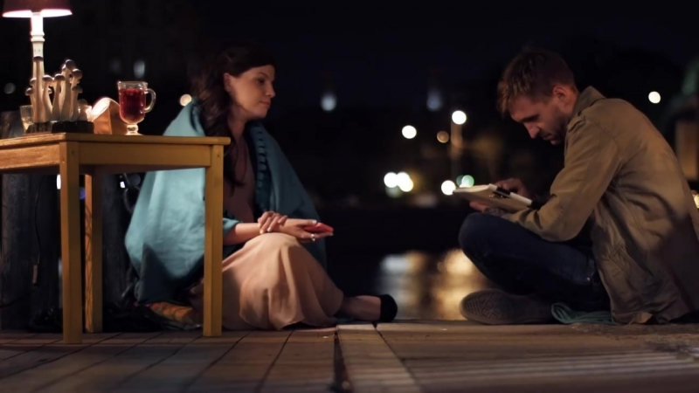
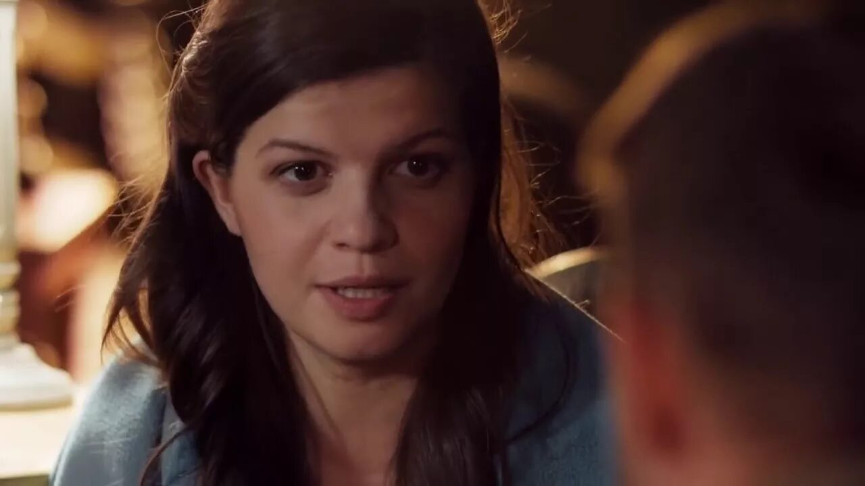
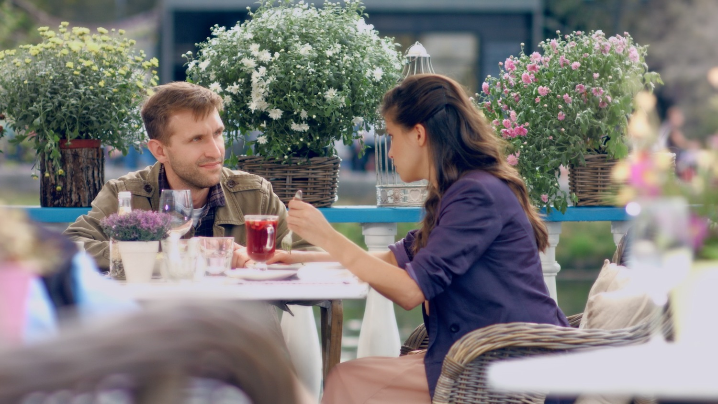
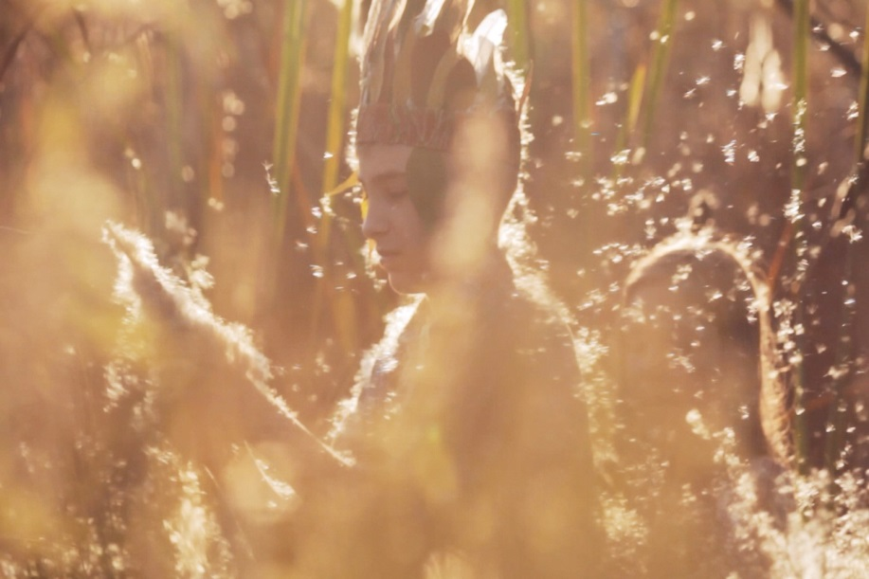

Скриншоты из фильма «Не мой»
28
11
24
6
22

Slide 26
Послепросмотровые задания
Сюжет фильма «Не мой» представлен на 30 скриншотах.
Задание. Дать краткое описание каждого скриншота. Работает вся аудитория.
Задание. Аудитория делится на 3 группы. Для выполнения задания, каждая группа получает смысловые части слайдов, разделённых следующим образом: 1 – 10; 11–20; 21–30. Опираясь на изображения, студенты распределяют свой комплект в логическом (сюжетном) порядке. Выполнение этого задания позволяет студентам переключаться с одного вида работы на другой и развивать необходимые навыки.
Задание. По скриншотам с хронологией слайдов, надо составить план, озаглавить каждую часть, пересказать.
Задание. Ответить на вопросы и выполнить следующие задания:
а) Как вы думаете, о чём думает Вадим, когда ожидает Ольгу?
б) Опишите ситуацию, изображённую на скриншотах 1-3.
в) Посмотрите на скриншоты 20- 24 и расскажите, о чём вспоминает Ольга.
Задание. Посмотреть скриншоты 3-9. Восстановить реплики Ольги.
Задание. Напишите своё мнение об этом фильме (минимум 10 предложений).

Slide 27
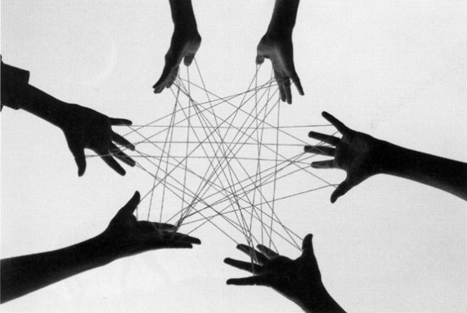
Задание - игра. «Озвучка» - демонстрация фрагмента без звука.
В игре студенты быстро ориентируются в сюжете. Овладение навыками коммуникации идет быстрее, если проходит в знакомых ситуациях, которые они могут контролировать и могут самостоятельно выбирать. Это задание заставляет студентов изучать язык, не замечая это.
или вариант задания: Посмотреть на скрипты 4-6. Просим студентов озвучить, что Ольга говорит Вадиму.
В этом задании студент должен максимально понятно произносить слова (фразы), копировать интонацию персонажа, чтобы партнёр понял его правильно и адекватно отреагировал.

Slide 28
Примеры короткометражных фильмов
«Кофе» (разговорный язык, повседневные ситуации): https://rutube.ru/video/b0892035874421fd3dfea2b385f3f3cf
«Трудный возраст» ( в каком возрасте наступает «трудный возраст»):
https://rutube.ru/video/d3164f529897657c30c5f98b3f5aa0b4/
«Сюрприз» (юмор, элементы неожиданности): https://rutube.ru/video/ce83b964ddd9a63dc29ed2e4f4801b4f/
«Притча о доброте» (разговорный язык, тема поддержки):
https://yandex.ru/video/preview/14452129553038617392
«Друзья» (темы дружбы и предательства): https://yandex.ru/video/preview/17161147916124687655
«Не мой» ( лирический, романтический фильм): https://yandex.ru/video/preview/7573100164524575159
«Волшебное Рождество в Москве» (романтическая комедия, семейные истории): https://yandex.ru/video/preview/16334225386909390467
«Свободные деньги» (разговорный язык, удивительное возвращение доброго дела): https://yandex.ru/video/preview/6223494749364852002
«Встреча» ( о расставании, любви, встрече ): https://yandex.ru/video/preview/12311949895418718847

Slide 29
Примеры короткометражных фильмов
и ещё:
«Знаешь, мама…» (реж.Г. Даниеянц , 2001 г.) https://yandex.ru/video/preview/15838624193306198971
«Удачное знакомство» (реж. Е. Никитин, 2013 г.): https://yandex.ru/video/preview/8386046807065620373
«Садовник»(реж. А. Зозуля, 2011 г.): https://yandex.ru/video/preview/1651423535423078371
«Пять минут» (реж. С. Биденко, 2012 г.): https://yandex.ru/video/preview/3657381670493854683
«Ножницы» (реж. П. Дроздов,2009 г.): https://yandex.ru/video/preview/4542834559691089543
«Лифт» (реж. А. Сигал, 2013 г.): https://yandex.ru/video/preview/9281633215662447340
«Offline» (реж. А. Сухонин, 2011 г.): https://yandex.ru/video/preview/15865081719672565124
«Любовь: задание на лето» (реж. А. Нужный, 2014 г.): https://yandex.ru/video/preview/11371301746429939588
«Взгляды в компромисс» (реж. И. Маджит, 2015 г.): https://yandex.ru/video/preview/6398801837743736348
«Собачий день»(реж. Р. Отырба, 2015): https://yandex.ru/video/preview/16607933110291256020
«Вкус» (реж. Е.Краснер , 2015): https://yandex.ru/video/preview/8898973085577645895
«За имя Твоё…» (реж. М. Можар, 2005): https://yandex.ru/video/preview/5118397667707577431

